Slide 1

Pedaços de memórias
Apresentação
Norma Aparecida Silveira de Moraes
Divulgação
Norma Experimentais Poéticos Slides
WWW.SERGRASAN.COM

Slide 2

A vida é cheia de escolhas e caminhos
Só queremos o bom e melhor no ninho
Apostamos viver uma vida de carinho

Slide 3
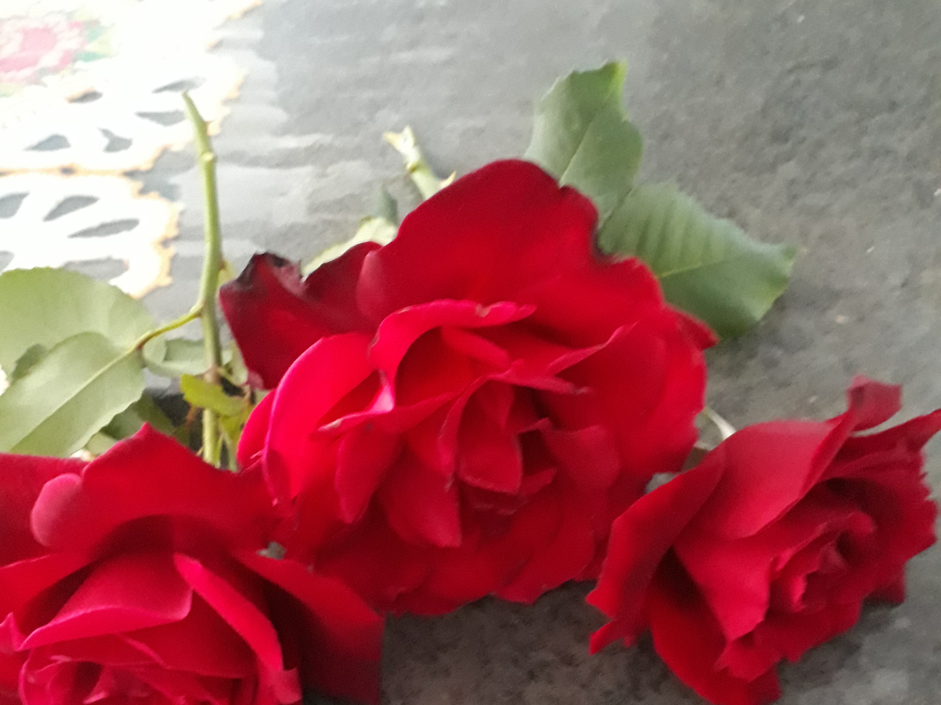
Um dia cai o véu da ilusão
A gente percebe a luta do coração
Deixamos a vida passar dizendo não

Slide 4

Mas pagamos caro por não ter lutado
A vida cobra cada passo errado
O coração pesa triste e decepcionado

Slide 5
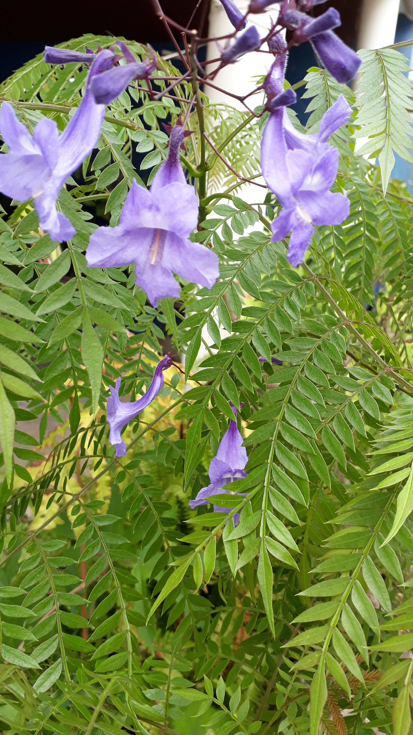
Voltar atrás já não há tempo
A velhice chega em dado momento
As dores passam ser um tormento

Slide 6
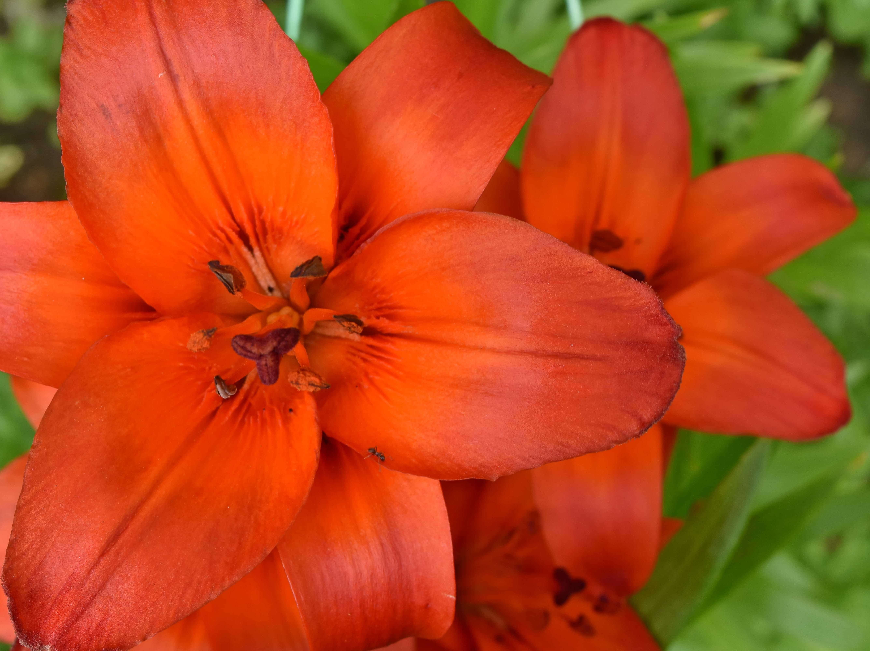
A saudade no peito, o maior dos tormentos
FELIZ DE QUEM TEVE BOMS MOMENTOS
CARINHOS GUARDADOS NOS PENSAMENTOS

Slide 7

CRISES NA VELHICE
Formatação e texto
Norma Ap Silveira de Moraes
Musica :
Imagens on line google e pessoais
Divlgação
Norma Experimentais Poéticos Slides
www.normasilveiramoraes.recantodasletras.com.br
www.sergrasa.com
18/10/21

